Slide 1
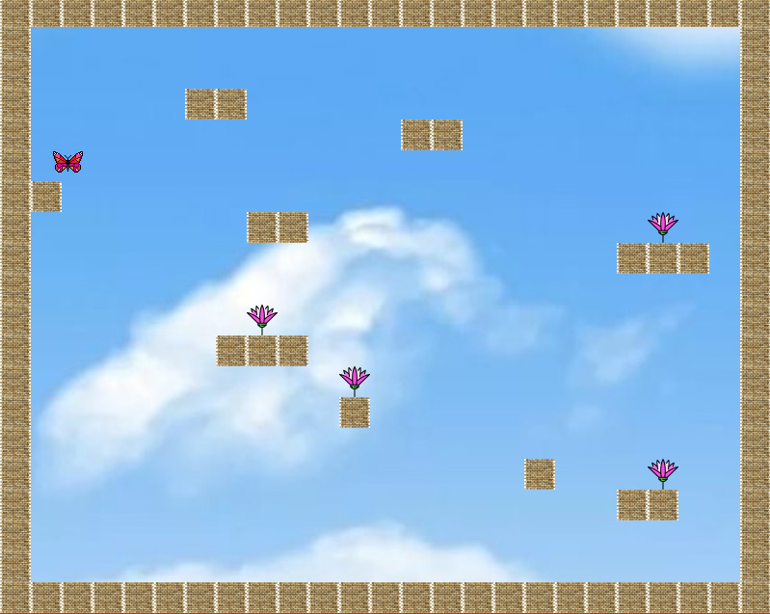
Butterfly
Автор: Сибилев Алексей

Slide 2

Идея проекта
Задача игры: собрать все цветы бабочкой. Игра представляет собой платформер.

Slide 3
Структура. Реализация.
В программе используется класс(Player), с его помощью производится отображение и передвижение бабочки по полю.
Также для отображения платформ и цветов используются классы Platform и Flower
Взаимодействие между бабочкой, платформами и цветами происходит при помощи групп спрайтов.
Для отображения игрового процесса в программе используется библиотека pygame

Slide 4
Особенности игры: В игре есть поле с платформами, на которых расположены цветы. Передвигая бабочку между платформами с помощью стрелок клавиатуры, нужно собрать все цветы.
В игре есть два уровня.
Игра заканчивается, когда игрок соберет все цветы.
При выигрыше на экране появляется предложение пройти игру заново, пройти 2 уровень или выйти из игры.

Slide 5
Заключение
В игре возможны следующие доработки: сделать дополнительные уровни, с бонусами и большим количеством препятствий.
Создать таблицу рекордов (т.е. фиксировать минимальное время прохождения игры)
Сделать анимацию бабочки и цветов.
Вывод: я считаю, что проект получился, поскольку была создан функционирующий продукт, т.е. игра, в которую можно играть в свободное время.

